Slide 1
T 14 Vymezení branné povinnosti. Organizace a úkoly ozbrojených sil ČR.
Mgr. Tomáš Zbořil
Operační program Vzdělávání pro konkurenceschopnost Název projektu: Inovace magisterského studijního programu Fakulty ekonomiky a managementu
Registrační číslo projektu: CZ.1.07/2.2.00/28.0326

Slide 2
Branná povinnost
Prameny práva
ÚZ č. 110/1998 Sb., o bezpečnosti České republiky ( § 4), ozbrojené síly jsou doplňovány na základě branné povinnosti, podrobnosti stanoví zákon.
Zák. č. 585/2004 Sb., branný zákon,
V současnosti se projednává novela BZ,

Slide 3
Branná povinnost
Povinnost občana ČR plnit úkoly OS ČR,
Podrobení odvodu, výkon vojenské činné služby, další povinnosti podle zákona,
Vojenská činná služba je konána jako služba vojáka z povolání nebo na vojenském cvičení či výjimečném vojenském cvičení (služba v operačním nasazení – nový pojem),
Mimořádná služba – za stavu ohrožení státu nebo válečného stavu.

Slide 4
Branná povinnost
Trvá od 18 do 60 let věku, voják z povolání déle – až do konce služebního poměru,
nový občan ČR od nabytí občanství ČR,
Za stavu ohrožení státu nebo válečného stavu může občan dobrovolně převzít brannou povinnost – žádost na KVV,

Slide 5
Dobrovolné převzetí výkonu branné povinnosti
Mimo krizové stavy
Žádost o povolání do služebního poměru vojáka z povolání – KVV,
Žádost o zařazení do aktivní zálohy – KVV, zdravotní způsobilost,
Musí být potřeba ozbrojených sil,
Dohoda na 3 roky,

Slide 6
Odmítnutí mimořádné služby
Voják v záloze může odmítnout výkon mimořádné služby pouze z důvodu svědomí nebo náboženského vyznání, písemně na KVV,
Do 15 dnů od rozhodnutí o schopnosti k výkonu voj. služby nebo do 15 dnů od vyhlášení stavu ohrožení nebo válečného stavu,
podléhá pracovní povinnosti, oznamuje se obecnímu úřadu,

Slide 7
Zánik branné povinnosti
věk,
zdravotní nezpůsobilost – rozhodnutí,
ztráta svéprávnosti,
pozbytím státního občanství ČR,
odmítnutím výkonu mimořádné služby,
Dobrovolné převzetí zaniká také dnem odvolání žádosti, uplynutím sjednané doby, odstoupením od dohody.

Slide 8
Krajská vojenská velitelství
vojenské správní úřady, v čele ředitel, voják z povolání, jmenovaný ministrem obrany,
výkon státní správy na úseku obrany,
14 KVV, jejich sídla a územní obvody jsou stanoveny zákonem,

Slide 9
Vojenská činná služba za stavu ohrožení nebo válečného stavu
jedná se o mimořádnou službu,
voják v záloze je povinen nastoupit službu na základě povolávacího rozkazu nebo veřejné vyhlášky vydané KVV nebo na základě mobilizační výzvy,
končí nejpozději 3 měsíce po zrušení stavu, vojáci se propustí po lékařské prohlídce,

Slide 10
Vojenská činná služba za stavu ohrožení nebo válečného stavu
zprostit lze osoby, kde je důležité, aby vykonávaly své civilní povolání,
zabezpečení činnosti zejména vlády, Parlamentu, soudů, policie, zdravotnických služeb, pošty a dalších veřejných institucí, chod národního hospodářství, požární ochrany, nezbytné ochrany obyvatel,
žádost o zproštění podává zaměstnavatel,

Slide 11
Mobilizace ozbrojených sil
mobilizací se rozumí hromadné povolání vojáků v záloze do mimořádné služby,
částečná – pouze část vojáků nebo část území ČR,
všeobecná – všichni vojáci v záloze,
mobilizaci nařizuje a zrušuje prezident na návrh vlády prostřednictvím hromadných sdělovacích prostředků,

Slide 12
Záloha ozbrojených sil
povinná X aktivní záloha OS,
povinná
vojáci vyřazení z aktivní zálohy, ale podléhající branné povinnosti,
bývalí vojáci z povolání – 5 let po propuštění,
odvedení či propuštění z mimořádné služby,
aktivní záloha – dobrovolné převzetí

Slide 13
Vojenská evidence, doklady
MO, KVV a VÚ vedou vojenskou evidenci osobních údajů, uchovává se do 80 let věku vojáka,
voják v záloze je povinen hlásit KVV pokud dojde k závažnému zhoršení jeho zdraví,
vojenskými doklady jsou vojenský průkaz, vojenská knížka a povolávací rozkaz

Slide 14
Vstup do cizích OS
pouze se souhlasem prezidenta republiky na základě písemné žádosti cestou MO, není nárokové, bez souhlasu do OS států NATO,
souhlas zaniká dnem vyhlášení stavu ohrožení nebo válečného stavu,
za války může prezident vyzvat občany ČR v zahraničí, aby vstoupili do OS spojeneckých států,

Slide 15
Ozbrojené síly ČR
zákon č. 219/1999 Sb., o ozbrojených silách ČR
OS se člení na armádu, Vojenskou kancelář prezidenta republiky a Hradní stráž,
OS tvoří jen vojáci v činné službě,
v OS platí vztahy nadřízenosti a podřízenosti,
v OS se zaměstnávají občanští zaměstnanci v pracovním poměru k ČR,

Slide 16
Řízení ozbrojených sil
Prezident republiky schvaluje základní vojenské řády, jmenuje náčelníka VKPR, propůjčuje čestné názvy a bojové prapory,
Vláda stanoví koncepci, počty osob a operační plány a strukturu armády,
Náčelníka GŠ AČR jmenuje prezident na návrh vlády po projednání ve výboru pro obranu Posl. sněmovny Parlamentu ČR,

Slide 17
Úkoly ozbrojených sil
Úkolem OS je připravovat se k obraně ČR a bránit ji proti vnějšímu napadení,
plnit úkoly vyplývající z mezinárodních závazků ČR o společné obraně před napadením,
podílet se na mezinárodních akcích na podporu a udržení míru, humanitárních akcích a společných mezinárodních cvičeních.

Slide 18
Armáda ČR
Armáda je základem ozbr. sil a člení se na:
Vojenské útvary – samostatná bojová nebo výcviková součást OS, v čele velitel,
Vojenská zařízení – samostatná součást OS, zajišťování potřeb OS, v čele náčelník, ředitel,
Vojenské záchranné útvary – samostatná součást armády, plní humanitární úkoly CO, velitel.

Slide 19
Úkoly Armády ČR
střežení důležitých objektů, záchranné práce,
plnění úkolů Policie ČR,
letecká přeprava včetně přepravy ústavních činitelů, letecká záchranná služba,
zabezpečení společenských, kulturních a sportovních akcí,
provádění civilní ochrany,

Slide 20
Použití vojenské zbraně (§ 42)
Voják je při výkonu pořádkové, strážní, eskortní a dozorčí služby oprávněn použít vojenskou zbraň,
Aby odvrátil přímo hrozící nebo trvající útok vedený proti sobě nebo útok, který mu bezprostředně hrozí, anebo útok na život a zdraví jiné osoby,
K zamezení útěku ozbr. osoby nebo osoby důvodně podezřelé ze spáchání zvlášť závažného zločinu,
K zneškodnění zvířete, ohrožujícího život nebo zdraví osob,

Slide 21
Použití vojenské zbraně
Vojenskou zbraní se rozumí zbraň střelná, bodná nebo sečná,
Před použitím zbraně je voják povinen vyzvat osobu, proti které zakročuje, aby upustila od útoku nebo útěku, zvoláním „Stůj“, Stůj, nebo střelím“ a užít výstražného výstřelu,
Je povinen dbát nutné opatrnosti vůči třetím osobám,
Před použitím zbraně je povinen použít chvaty, psa, úder, domluvu.
použití zbraně neznamená vždy střelbu!!

Slide 22
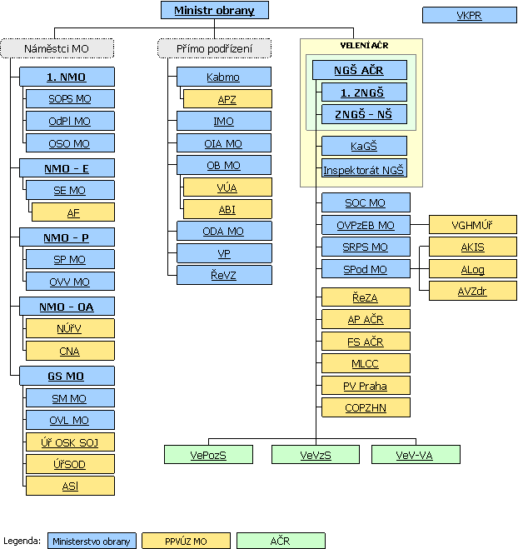

Slide 23
Organizace AČR
Velení AČR
náčelník GŠ AČR – gen. Petr PAVEL, 7/2012
4 zástupci NGŠ
1. zástupce gen. Žižka
NŠ – gen. Dvořák
Inspektor AČR – gen. Malenínský
Ředitel SOC – gen. Opata

Slide 24
Organizace AČR
Pozemní síly – velení v Praze v budově GŠ
Velitel gen. Gurník
Útvary
4. brigáda rychlého nasazení – Žatec,
7. mechanizovaná brigáda – Hranice
pluky – dělostřelecký, průzkum a EB, chemici, ženijní, logistický(Jince, Opava, Liberec, Bechyně, Pardubice)
centrum CIMIC/PSYOPS (Lipník n. B)

Slide 25
Organizace AČR
Vzdušné síly - velitelství v Praze v budově GŠ
velitel gen. Štefánik
útvary
3 letecké základny – Čáslav, Náměšť, Kbely,
pluk PVO (Strakonice) a velení, řízení a průzkumu (St. Boleslav),
Velitelství výcviku – Vojenská akademie ve Vyškově

